Slide 1
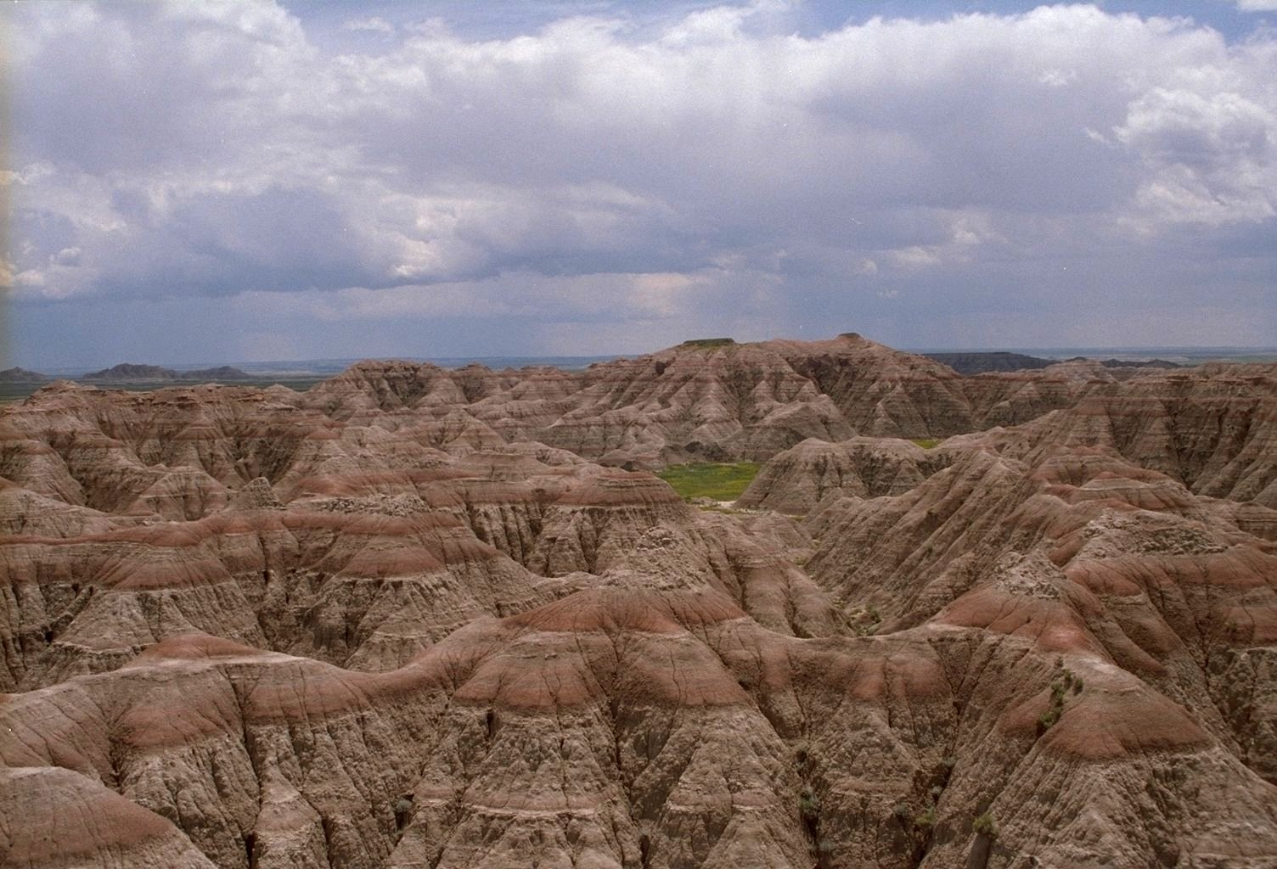
Větry a globální cirkulace atmosféry
11. 10. 2012
Fyzická geografie
Podzim 2012
Z0026/4 – čtvrtek 15 – 15.50, Z4
Z0026/6 – čtvrtek 16 – 16.50, Z3
Mgr. Ondřej Kinc
kinc@mail.muni.cz

Slide 2
Atmosférický tlak
atmosférický (barometrický) tlak: ………..
normální barometrický tlak ……. hPa (… Torrů)
Změna tlaku s výškou
- pokles tlaku vzduchu s výškou, v nižších výškách velmi prudký, ve vyšších výškách pomalejší, tj. menší změna výšky v troposféře znamená významnou změnu tlaku

Slide 3
Vítr a tlakové gradienty
vítr – ???
Charakteristiky větru - ???
vítr je vyvolán tlakovými rozdíly mezi dvěma místy a směřuje z oblasti vyššího tlaku vzduchu do oblasti nižšího tlaku vzduchu (tj. ve směru síly horizontálního tlakového gradientu)
Izobary – ???

Slide 4
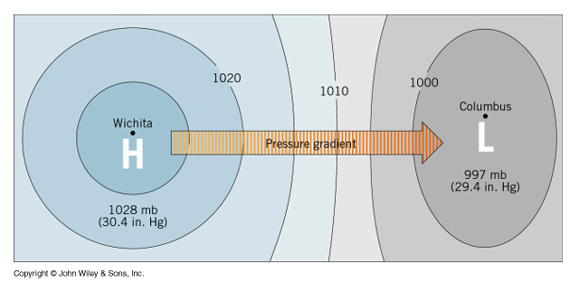

Slide 5
Tlakové útvary
……………… - uspořádané izobary s nejvyšším tlakem uprostřed
……………… - uzavřené koncentricky uspořádané izobary s nejnižším tlakem uprostřed
……………… - pásmo vyššího tlaku vybíhající z tlakové výše nebo oddělujíci dvě tlakové níže, nejvyšší tlak v ose hřebenu
……………… - pásmo nižšího tlaku vybíhající z tlakové níže nebo oddělujíci dvě tlakové výše, nejnižší tlak v ose brázdy
……………… - část barického pole mezi dvěma protilehlými tlakovými výšemi a nížemi, příp. mezi dvěma hřebeny a brázdami

Slide 7
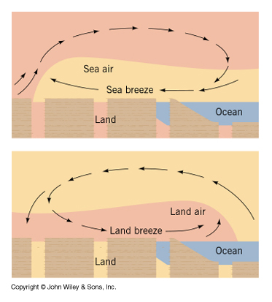
Brízová cirkulace
pobřežní vánky (brízy) vanou mezi mořem a pobřežím v létě jako důsledek nestejnoměrného zahřívání vody a souše, měnícími směr tlakového gradientu
mořský vánek – ……………..
pevninský vánek – ………….

Slide 8
Cyklony a anticyklony
cyklona (oblast ………… tlaku vzduchu) – vzduch natéká proti směru ručiček hodinových dovnitř a v centru vystupuje nahoru (oblačno, deštivo)
anticyklona (oblast ………… tlaku vzduchu) – vzduch klesá v centru a vytéká po směru ručiček hodinových ven (jasné počasí)
cyklony a anticyklony mají rozměry stovek až tisíců km, mohou být stacionární nebo pohyblivé

Slide 9
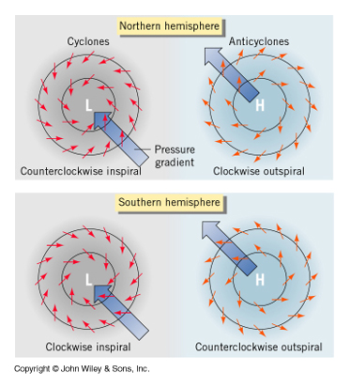

Slide 10
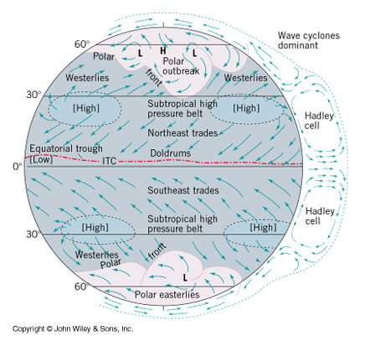
Proudění na ideální Zemi

Slide 11
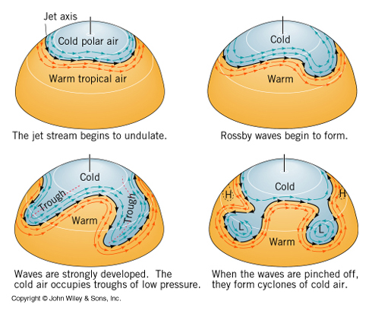
Rossbyho vlny
vlny vznikající v západním výškovém proudění na severní polokouli na styku chladného polárního a teplého tropického vzduchu

Slide 12
Jet streamy (trysková proudění)
jet stream – úzké zóny ve vyšších vrstvách atmosféry, kde proudění dosahuje velmi vysoké rychlosti (při velkých teplotních gradientech), maximální rychlost klesá od centra k okrajům:
polární jet stream – mezi 35-65º z.š. obou polokoulí mezi chladným polárním a teplým tropickým vzduchem (okraj Rossbyho vln) ve výšce 10-12 km s rychlostmi 350-450 km.h⁻¹
subtropický jet stream – při tropopauze nad Hadleyho buňkou (teplotní kontrast na okraji buňky) s rychlostmi 345-395 km.h⁻¹
tropický jet stream – směřuje z východu na západ, jen v létě, omezen na jihovýchdní Asii, Indii a Afriku

Slide 13
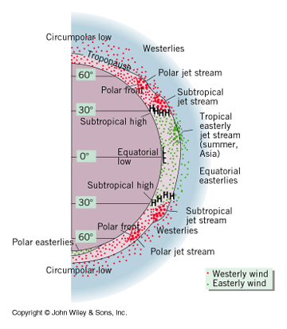

Slide 14
ENSO_1
ENSO = El Niño – Southern Oscillation (Jižní Oscilace) – interval 2-7 roků:
a) oceánská složka
El Niño (Ježíšek) – každoroční rovníkový protiproud podél peruánského pobřeží k jihu v létě
studená fáze ENSO (La Niña): teplé vody v západním Pacifiku, studené ve východním (Humboldtův proud + upwelling, výrazná pasátová cirkulace)
teplá fáze ENSO (El Niño): teplá anomálie povrchových vod v Tichém oceánu šířící se od jihoamerického pobřeží na západ, která se spojí s teplou anomálií vznikající v oblasti datové hranice (zeslabení upwellingu a pasátové cirkulace)

Slide 15
ENSO_2
b) atmosférická složka
index Jižní oscilace – rozdíl přízemního tlaku vzduchu mezi Tahiti ve Francouzské Polynésii a Darwinem v Austrálii – charakterizuje intenzitu pasátové cirkulace
Walkerova cirkulace – charakterizuje cirkulaci podél rovníku ve vertikálním řezu
studená fáze ENSO: intenzivní pasáty, cirkulační buňka s konvekcí nad Austrálií (srážky)
teplá fáze ENSO: oslabení pasátů, přesun oblasti intenzivní konvekce nad střední část Tichého oceánu (Austrálie – subsidence vzduchu, sucho)
dopady ENSO (např. teplota vzduchu, telekonekce, srážky a povodně, rybolov)

Slide 16
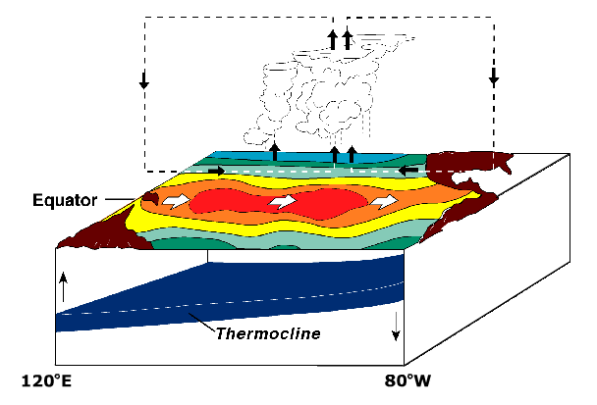
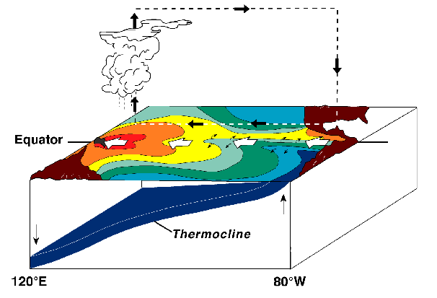
Normální situace
El Niño
La Niña

Slide 17
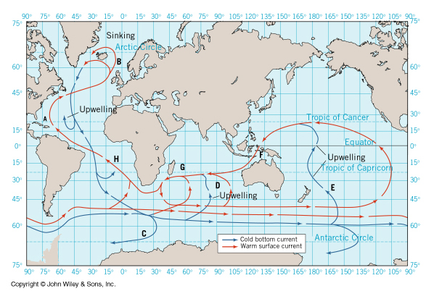
Termohalinní cirkulace

